Slide 1
ОБУВЬ
Старшая группа

Slide 2
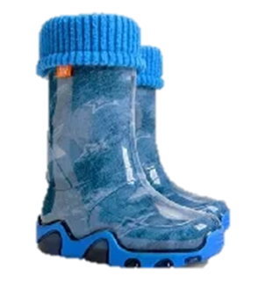
Если дождик не тужим
Бойко бегаем по лужам.
Станет солнышко сиять
Нам под вешалкой стоять.
РЕЗИНОВЫЕ САПОГИ

Slide 3
ДОМАШНИЕ ТАПКИ
На улицу не ходим ни летом, ни зимой
Зато без нас ни шагу, когда придешь домой.

Slide 4
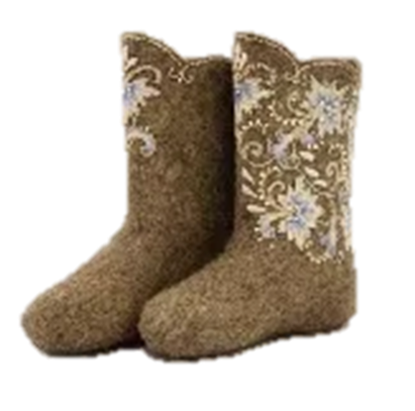
ВАЛЕНКИ
Ни ботинки, ни сапожки
Очень сильно греют ножки
В них мы бегаем зимой
Утром в сад, потом домой.

Slide 5
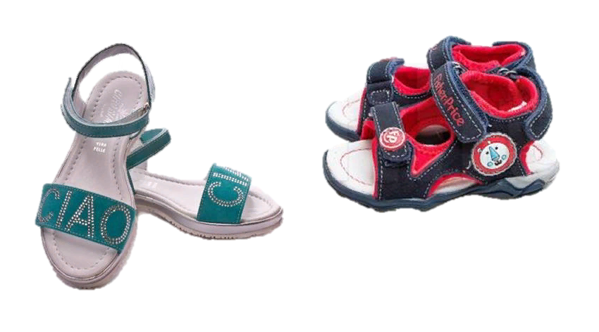
БОСОНОЖКИ
Что же летом на ногах?
Летом жарко в сапогах,
Чтобы рады были ножки
Я надену …

Slide 6
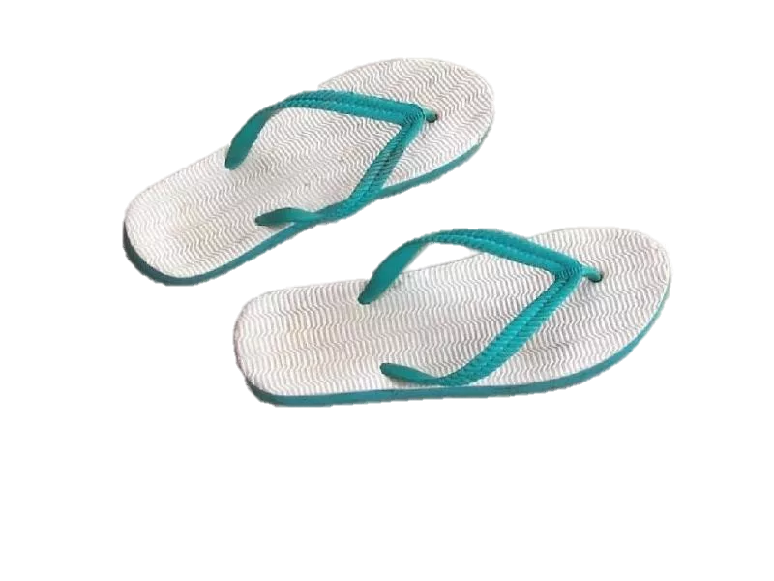
ШЛЕПКИ
Быстро в них ныряет ножка
Ведь нет ни пятки, ни застежки.

Slide 7
игра "Классификация обуви".
→нажми

Slide 8
Физминутка
Я умею обуваться, (топают ногами)
Если только захочу.
Я и маленького братца (руки перед грудью – «маленький братец»)
Обуваться научу.
Вот они, сапожки. (наклоняются вперед)
Этот с левой ножки. (поглаживающие движения ног)
Этот с правой ножки.
Если дождичек пойдет, (топают ногами)
Наденем калошки.

Slide 9
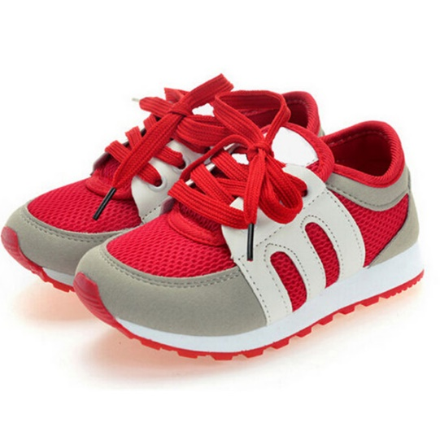
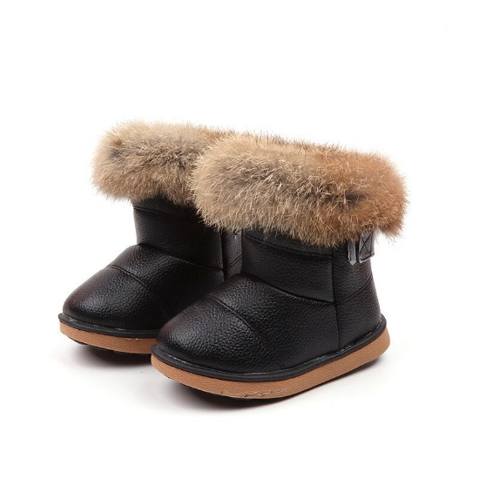
Игра «Четвертый лишний»

Slide 10
МОЛОДЕЦ!!!

Slide 11
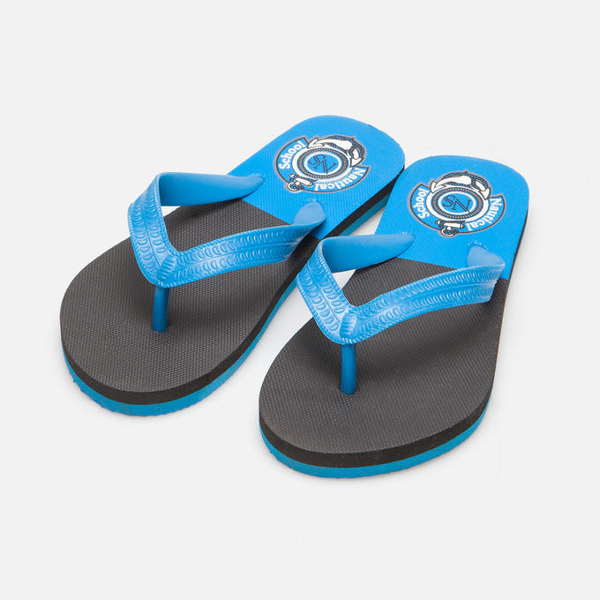

Slide 12
МОЛОДЕЦ!!!

